Slide 1
Relazione d’esame Deep Learning
Cecci Riccardo – Matr: 20023915

Slide 2
Nozioni generali

Slide 3
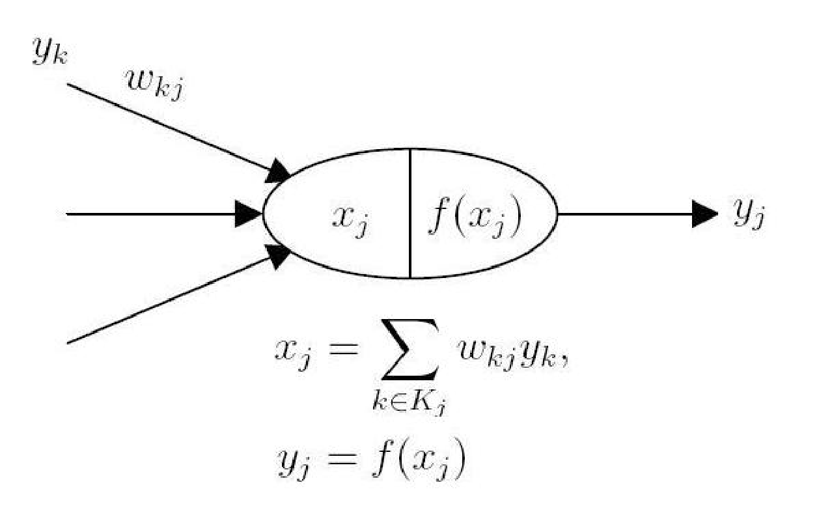
Reti neurali
La maggior parte dei modelli di Deep Learning si basano sulle reti neurali
L’elemento base di una rete neurale è il neurone artificiale

Slide 4
Reti neurali
Una rete neurale è composta da:
1 Input Layer
1 (o più) Hidden Layer
1 Output Layer
Nel Deep Learning si usa un numero di hidden layers > 3

Slide 5
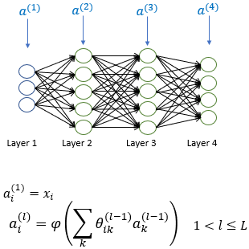
Reti neurali Predizioni
Per fare predizioni si usa la forward propagation
Ovvero, ogni neurone del livello l fa la combinazione lineare dei pesi e degli input del livello l-1
Al risultato ottenuto viene applicata una funzione di attivazione ϕ

Slide 6
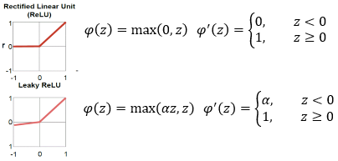
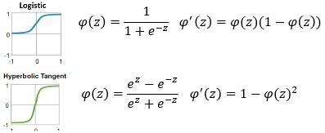
Funzione di attivazione
ReLu
Sigmoidi
Le sigmoidi soffrono di problemi di:
Sparsità
Saturazione
Gradiente instabile

Slide 7
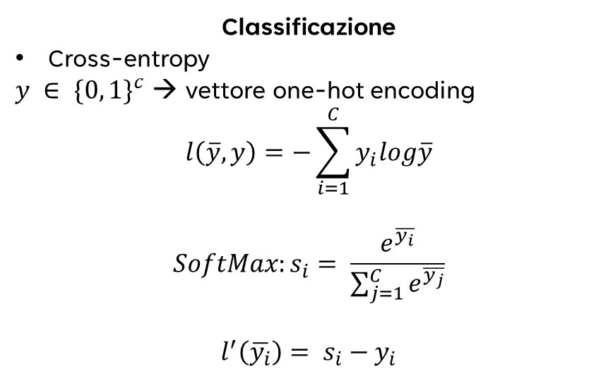
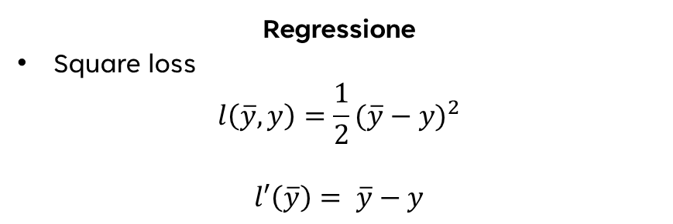
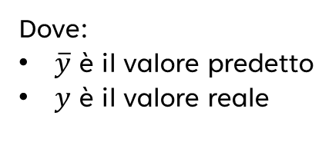
Funzione di loss
Viene utilizzata per verificare le performance della rete
Regressione
Square loss
$$l\left(\overline{y}, y\right)=\frac{1}{2}{(\overline{y}−y)}^{2}$$
$$l′\left(\overline{y}\right)= \overline{y}−y$$
Classificazione
Cross-entropy
$y ∈ {\{0, 1\}}^{c}$ → vettore one-hot encoding
$$l\left(\overline{y}, y\right)=−\sum_{i=1}^{C}{y_{i}log\overline{y}}$$
$$SoftMax:s_{i}= \frac{e^{\overline{y_{i}}}}{\sum_{j=1}^{C}{e^{\overline{y_{j}}}}}$$
$$l^{′}\left(\overline{y_{i}}\right)= s_{i}−y_{i}$$
Dove:
$\overline{y}$ è il valore predetto
$y$ è il valore reale

Slide 8
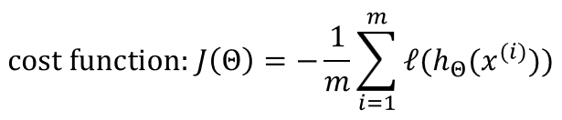
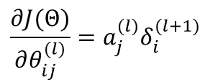





Backpropagation
L’obiettivo è apprendere i Θ → discesa del gradiente
Ma bisogna calcolare la derivata della funzione di costo
La backpropagation calcola tale derivata
$δ_{i}^{l}$ → errore commesso al livello l
$$δ^{(2)}$$
$$δ^{(3)}$$
$$δ^{(4)}$$
Layer 1
Layer 2
Layer 3
Layer 4

Slide 9
regolarizzazione
Nelle reti neurali profonde è obbligatorio regolarizzare:
Drop Out
Early stopping

Slide 10
Drop out
Si stabilisce una probabilità di drop-out p per ogni neurone
Si decide se «spegnere» quel nodo con probabilità p
Gestione di p:
Una probabilità per ogni nodo
Probabilità diverse per ogni livello
Probabilità singola assegnata a gruppi di livelli

Slide 11
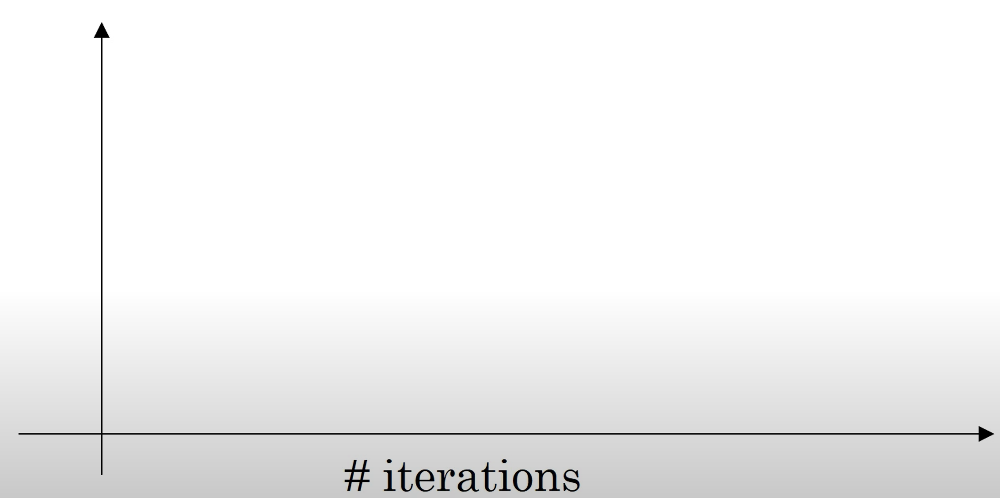

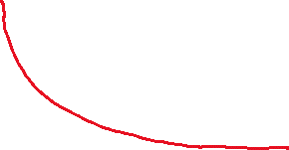
Early stopping
Permette di gestire la complessità del modello
Si monitora l’errore commesso sul training set e sul validation set
Criterio di stop: quando l’errore sul test inizia ad aumentare
Pazienza: numero di step in cui si nota un aumento dell’errore nel test set, ma si continua l’apprendimento
Test error
stop
Train error

Slide 12
Ottimizzazione Mini-Batch
Ottimizzazione → permette alla discesa del gradiente di apprendere parametri ancora più significativi
Ma ogni epoca di discesa del gradiente calcola la derivata su un batch di milioni di esempi del training set
Soluzione:
Il training set viene diviso in mini-batch
Ad ogni epoca viene calcolata la discesa del gradiente sui mini-batch
I pesi vengono aggiornati dopo il calcolo su ogni mini-batch
L’epoca termina dopo che sono stati esaminati tutti i mini-batch

Slide 13
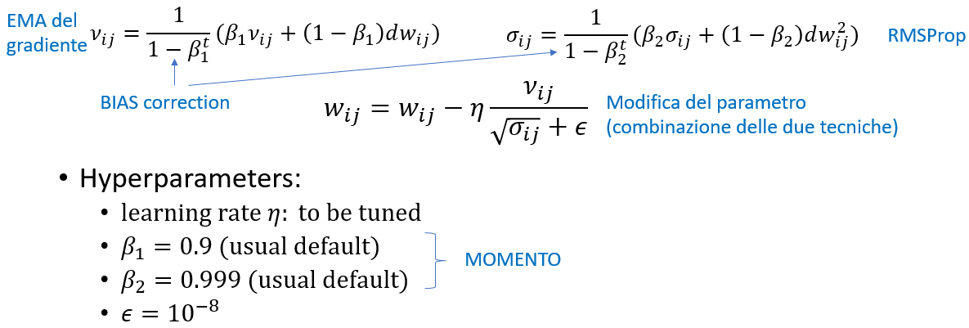
Ottimizzazione adam
È una combinazione di:
Momento → considera le modifiche ai passi precedenti e permette di evitare i minimi locali
RMSprop (Root Mean Square Propagation) → gradiente al quadrato, permette di normalizzare la modifica del parametro (controlla le fluttuazioni)
Bias correction → corregge i valori iniziali

Slide 14
Image denoising
Dataset: fashion-MNIST

Slide 15
Autoencoder
Sono modelli unsupervised
Scopo: ricostruire l’input attraverso gli strati intermedi che decompongono e ricompongono l’input
Utili per:
Riduzione della dimensionalità
Preprocessing per la classificazione
Rilevamento di features importanti

Slide 16
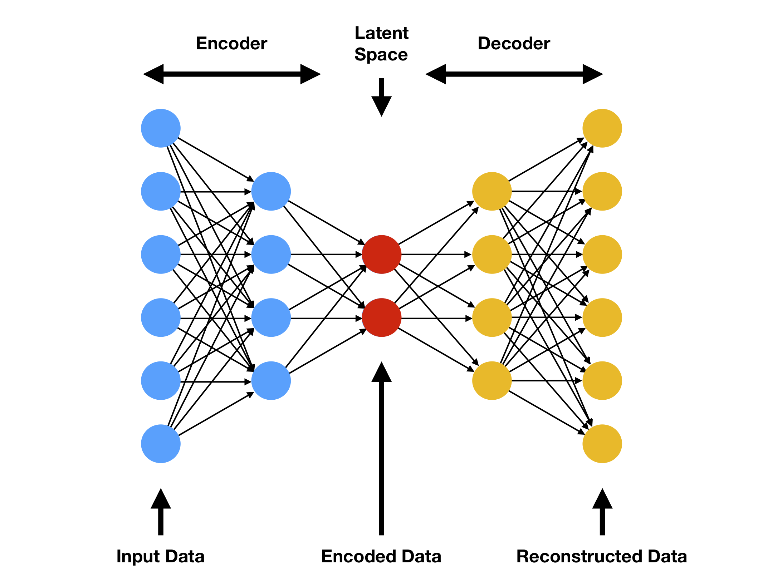
Architettura
3 ‘‘macro’’-livelli:
Encoder
Latent space
Decoder

Slide 17
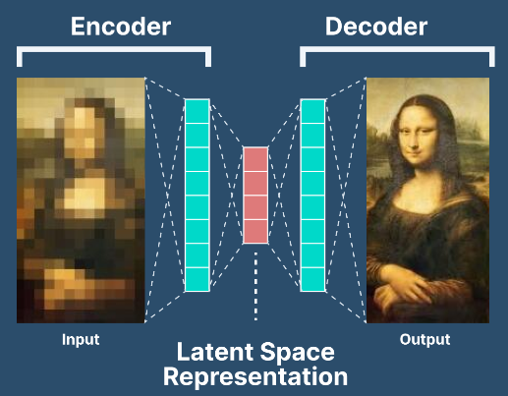
Copiatura?
Dato il task, come si garantisce che la rete non faccia un semplice copia-incolla dell’input?
Aggiungendo rumore all'input
Limitando la dimensione della rappresentazione interna (hidden layers) creando un autoencoder undercomplete
Non può copiare banalmente l’input ma deve trovare delle rappresentazioni interne efficienti

Slide 18
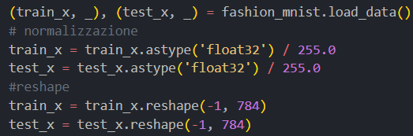
Caricamento del dataset & preprocessing
Vengono mostrate le prime 20 immagini del dataset
I dati vengono normalizzati
Viene eseguita una reshape:
Per avere una dimensione adeguata all’input dell’autoencoder
Dato che si hanno immagini 28x28 → 784 neuroni di input

Slide 19
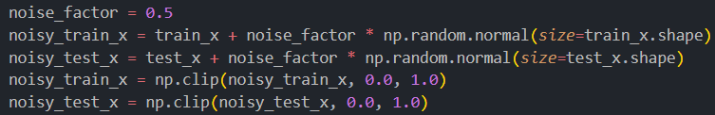
Corruzione delle immagini
A questo punto vengono creati i dati ‘‘corrotti’’ dal rumore
Vengono mostrate le prime 20 immagini del dataset

Slide 20
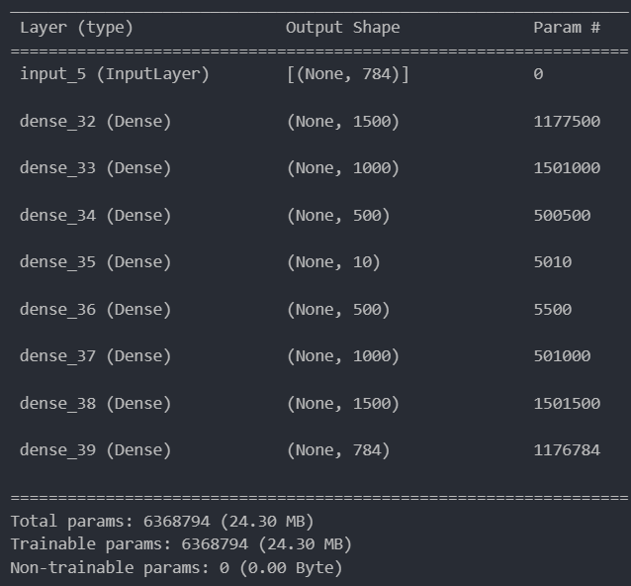
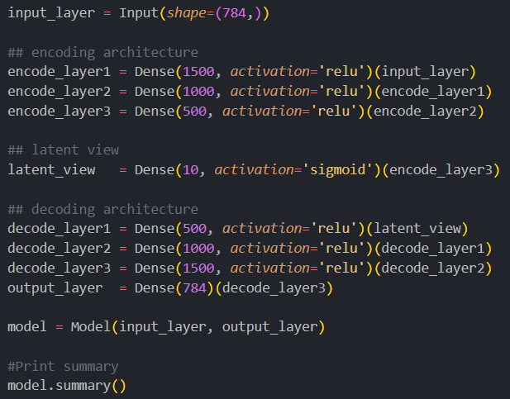
Creazione autoencoder

Slide 21
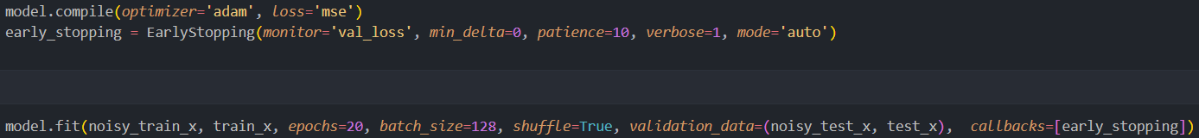
Training con early stopping
Visto che si vuole ricostruire un’immagine, la loss non può essere una cross entropy ma deve essere un mse
Ottimizzazione → ADAM
# epoche → 20
Dimensione dei batch = 128

Slide 22
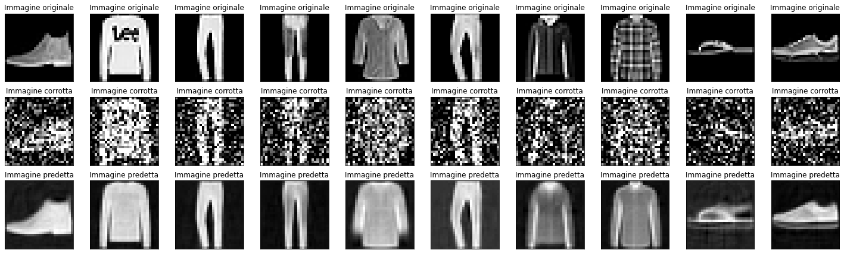
ricostruzione
Confronto risultati
Vengono mostrate le prime 20 immagini del dataset

